Slide 1
新しい総合診療専門医制度の動向とそのインパクト
筑波大学 医学医療系 地域医療教育学
筑波大学附属病院 総合診療科
日本プライマリ・ケア連合学会 副理事長
前野 哲博

Slide 2
内容
総合診療とは？
総合診療医への期待
新しい専門医制度の動向
総合診療専門医の位置づけ
総合診療専門医のゆくえ

Slide 3
総合診療とは？

Slide 4
総合診療とは？
診断困難な患者の診断をつける
外来の振り分け役
幅広い知識を持っていて、 あらゆる領域の疾患に対応できる
広く浅く対応する
何のために、幅広く対応するのか？

Slide 5
総合診療の「最終目標」は･･･
｢場｣を診る
まるごと診る
ずっと診る
医者になること

Slide 6
「場」を診る

Slide 7
こんな街は？
心不全
心房細動
心筋症
高血圧
心筋梗塞
弁膜症
心筋炎
大動脈炎
狭心症
房室
ブロック

Slide 8
実際には・・・
頭が痛い
たばこを
やめたい
めまいが
する
高血圧
糖尿病
熱がある
介護が
大変
場所(集団)を診る
↓
総合診療
発疹が
ある
転んで
ケガ
認知症
寝たきり
膝が
痛い
気分が
沈む
予防接種
希望

Slide 9
ここでも・・・
頭が痛い
動悸が
する
めまいが
する
お腹が
痛い
熱がある
息が
苦しい
ふらつきが
ある
場所(集団)を診る
↓
総合診療
転んで
ケガ
意識障害
膝が
痛い
腰が痛い
タバコを
飲んだ

Slide 10
まるごと診る

Slide 11
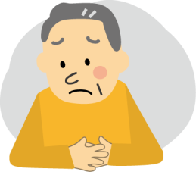
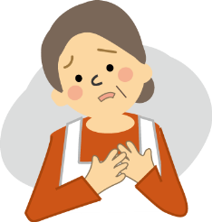
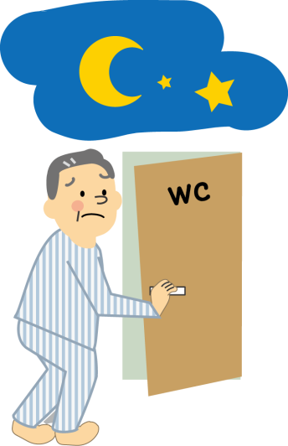
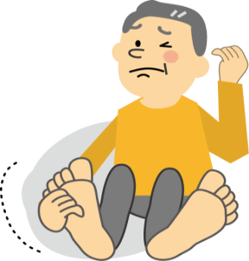
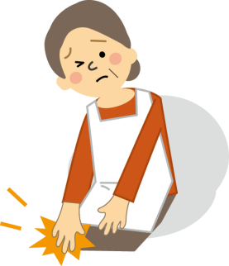
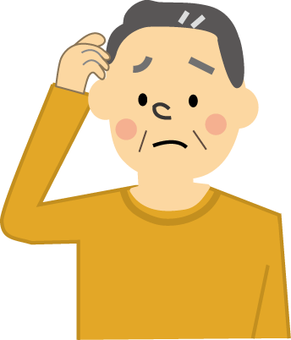
健康について困っていることは？

Slide 12
臓器別専門医のみによる医療モデル
精神科
耳鼻咽喉科
皮膚科
泌尿器科
整形外科
呼吸器科
循環器科

Slide 13
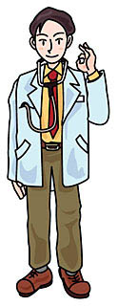
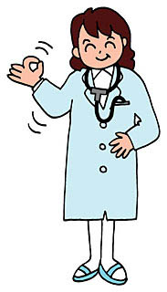
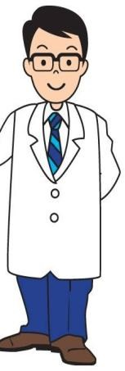
全科対応する総合診療医による医療モデル
臓器別専門医
・・・
まるごと診る
↓
総合診療
総合診療医

Slide 14
ずっと診る

Slide 15
こう言われたら？
ええ、困ったことが
あったら何でも
相談してください！
私たちが病気になったら
診てもらえますか？
うーん、
○○の病気だったら
診てあげられる
けどねえ・・・

Slide 16
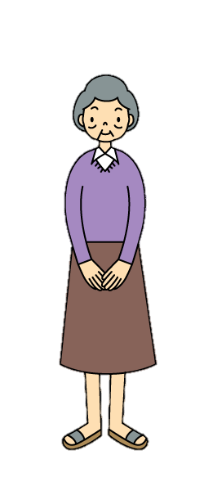
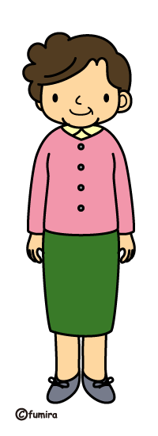
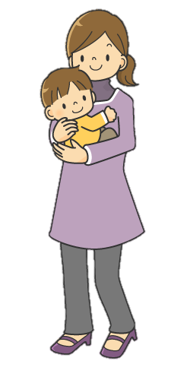
「かかりつけ医」とは？
継続的に診る
↓
総合診療
高血圧
糖尿病
介護が
大変
予防接種
希望
気分が
沈む
熱がある
転んで
ケガ

Slide 17
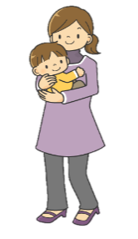
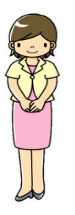
総合診療の「最終目標」は･･･
頭が痛い
めまいが
する
たばこを
やめたい
｢場｣を診る
まるごと診る
ずっと診る
熱がある
高血圧
糖尿病
介護が
大変
発疹が
ある
認知症
寝たきり
転んで
ケガ
膝が
痛い
気分が
沈む
予防接種
希望
医者になること
「総合診療能力」は、目的ではなく手段である

Slide 18
総合診療は･･･
｢場｣を、まるごと、ずっと診る医者
近くで､何でも､いつでも相談できる医者
Notes:
どなたでも、なんでも、いつでも診ます

Slide 19
総合診療医への期待

Slide 20
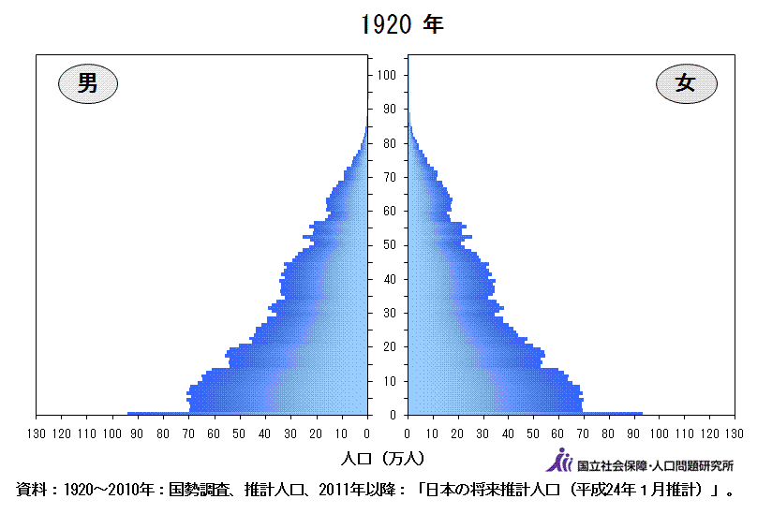
超高齢社会の到来
男性
女性
Notes:
病歴は医療面接で収集

Slide 21
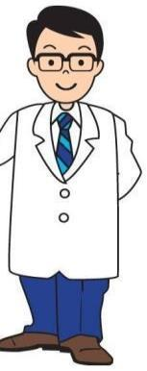
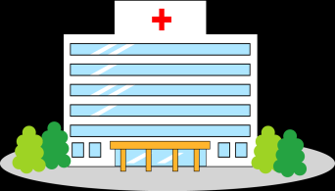
病院完結型から地域完結型へ
これまでの医療
救命・延命・
治癒・社会復帰
健康な人を前提とした
暮らしの場
病院完結型医療
Notes:
平均寿命60 歳代の社会で、主に青
壮年期の患者を対象とした医療は、救命・延命、治癒、社会復帰を前提とした「病
院完結型」の医療であった。しかしながら、平均寿命が男性でも80 歳近くとな
り、女性では86 歳を超えている社会では、慢性疾患による受療が多い、複数の
疾病を抱えるなどの特徴を持つ老齢期の患者が中心となる。そうした時代の医療
は、病気と共存しながらＱＯＬ(Quality of Life)の維持・向上を目指す医療と
なる。すなわち、医療はかつての「病院完結型」から、患者の住み慣れた地域や
自宅での生活のための医療、地域全体で治し、支える「地域完結型」の医療、実
のところ医療と介護、さらには住まいや自立した生活の支援までもが切れ目なく
つながる医療に変わらざるを得ない。
日本は諸外国に比べても人口当たり病床数が多い一方で病床当
たり職員数が少ないことが、密度の低い医療ひいては世界的に見ても長い入院
期間をもたらしている。他面、急性期治療を経過した患者を受け入れる入院機
能や住み慣れた地域や自宅で生活し続けたいというニーズに応える在宅医療や
在宅介護は十分には提供されていない。
そこで、急性期から亜急性期、回復期等まで、患者が状態に見合った病床で
その状態にふさわしい医療を受けることができるよう、急性期医療を中心に人
的・物的資源を集中投入し、入院期間を減らして早期の家庭復帰・社会復帰を
実現するとともに、受け皿となる地域の病床や在宅医療・在宅介護を充実させ
ていく必要がある。この時、機能分化した病床機能にふさわしい設備人員体制
を確保することが大切であり、病院のみならず地域の診療所をもネットワーク
に組み込み、医療資源として有効に活用していくことが必要となる。
その際、適切な場で適切な医療を提供できる人材が確保できるよう、職能団
体には、中心となって、計画的に養成・研修することを考えていく責務がある。
「病院完結型」の医療から「地域完結型」の医療への転換が成功すると、こ
れまで1 つの病院に居続けることのできた患者は、病状に見合った医療施設、
介護施設、さらには在宅へと移動を求められることになる。居場所の移動を伴
いながら利用者のＱＯＬを維持し家族の不安を緩和していくためには、提供側
が移動先への紹介を準備するシステムの確立が求められる。ゆえに、高度急性
期から在宅介護までの一連の流れ、容態急変時に逆流することさえある流れに
おいて、川上に位置する病床の機能分化という政策の展開は、退院患者の受入
れ体制の整備という川下の政策と同時に行われるべきものであり、川上から川
下までの提供者間のネットワーク化は新しい医療・介護制度の下では必要不可
欠となる。
いつでも好きなところで
お金の心配をせずに求める
医療を受けることができる
必要なときに適切な医療を
適切な場所で最小の費用で
受けることができる
１．疾病構造に合った医療とその提供体制
２．疾病・障害に合った適切な場での
医療の提供
３．必要度・重症度に合った医療の提供
４．根拠に基づいた医療の提供

Slide 22
病院完結型から地域完結型へ
これからの医療
急性期・亜急性期・回復期に
機能分化して、切れ目なく
受け皿となる地域につなぐ
病気と共存しながら
QOLの維持・向上を目指す
地域完結型医療
Notes:
平均寿命60 歳代の社会で、主に青
壮年期の患者を対象とした医療は、救命・延命、治癒、社会復帰を前提とした「病
院完結型」の医療であった。しかしながら、平均寿命が男性でも80 歳近くとな
り、女性では86 歳を超えている社会では、慢性疾患による受療が多い、複数の
疾病を抱えるなどの特徴を持つ老齢期の患者が中心となる。そうした時代の医療
は、病気と共存しながらＱＯＬ(Quality of Life)の維持・向上を目指す医療と
なる。すなわち、医療はかつての「病院完結型」から、患者の住み慣れた地域や
自宅での生活のための医療、地域全体で治し、支える「地域完結型」の医療、実
のところ医療と介護、さらには住まいや自立した生活の支援までもが切れ目なく
つながる医療に変わらざるを得ない。
日本は諸外国に比べても人口当たり病床数が多い一方で病床当
たり職員数が少ないことが、密度の低い医療ひいては世界的に見ても長い入院
期間をもたらしている。他面、急性期治療を経過した患者を受け入れる入院機
能や住み慣れた地域や自宅で生活し続けたいというニーズに応える在宅医療や
在宅介護は十分には提供されていない。
そこで、急性期から亜急性期、回復期等まで、患者が状態に見合った病床で
その状態にふさわしい医療を受けることができるよう、急性期医療を中心に人
的・物的資源を集中投入し、入院期間を減らして早期の家庭復帰・社会復帰を
実現するとともに、受け皿となる地域の病床や在宅医療・在宅介護を充実させ
ていく必要がある。この時、機能分化した病床機能にふさわしい設備人員体制
を確保することが大切であり、病院のみならず地域の診療所をもネットワーク
に組み込み、医療資源として有効に活用していくことが必要となる。
その際、適切な場で適切な医療を提供できる人材が確保できるよう、職能団
体には、中心となって、計画的に養成・研修することを考えていく責務がある。
「病院完結型」の医療から「地域完結型」の医療への転換が成功すると、こ
れまで1 つの病院に居続けることのできた患者は、病状に見合った医療施設、
介護施設、さらには在宅へと移動を求められることになる。居場所の移動を伴
いながら利用者のＱＯＬを維持し家族の不安を緩和していくためには、提供側
が移動先への紹介を準備するシステムの確立が求められる。ゆえに、高度急性
期から在宅介護までの一連の流れ、容態急変時に逆流することさえある流れに
おいて、川上に位置する病床の機能分化という政策の展開は、退院患者の受入
れ体制の整備という川下の政策と同時に行われるべきものであり、川上から川
下までの提供者間のネットワーク化は新しい医療・介護制度の下では必要不可
欠となる。
いつでも好きなところで
お金の心配をせずに求める
医療を受けることができる
必要なときに適切な医療を
適切な場所で最小の費用で
受けることができる
１．疾病構造に合った医療とその提供体制
２．疾病・障害に合った適切な場での
医療の提供
３．必要度・重症度に合った医療の提供
４．根拠に基づいた医療の提供

Slide 23
地域包括ケアシステム

Slide 24
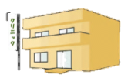
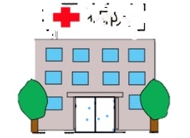
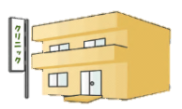
総合診療医と臓器専門医の理想的な連携
頭が痛い
めまいが
する
たばこを
やめたい
熱がある
高血圧
糖尿病
介護が
大変
発疹が
ある
転んで
ケガ
膝が
痛い
認知症
寝たきり
気分が
沈む
予防接種
希望
診療所･小病院
地域中核病院
頭が痛い
めまいが
する
たばこを
やめたい
熱がある
高血圧
糖尿病
介護が
大変
発疹が
ある
転んで
ケガ
膝が
痛い
認知症
寝たきり
気分が
沈む
予防接種
希望
診療所･小病院

Slide 25
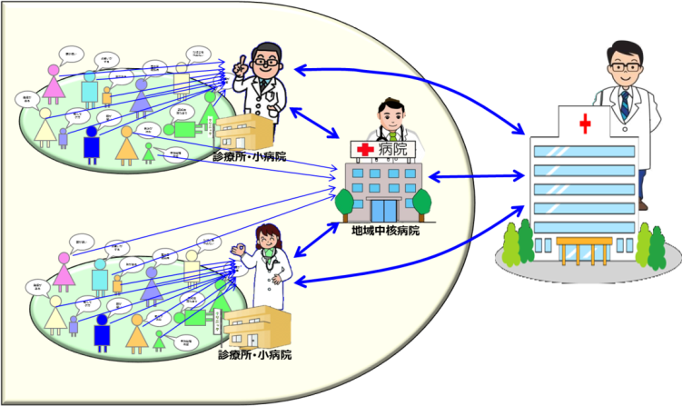
病院総合医？ 家庭医？
総合診療専門医とは？
日常的に頻度の高い疾病や傷害に対応出来る事に加えて、地域によって異なる医療ニーズに的確に対応出来る 「地域を診る医師」
「地域を診る」には、
家庭医も、
病院総合医も、
どちらも必要

Slide 26
病院総合医？ 家庭医？
専門医としての総合診療医は、「どちらか」ではなく 「どちらも」対応できる医師でなければならない
ベースとなる臨床能力には根本的な違いはない
最終的にどちらで働くにしても、お互いのスキルは必要
どちらも研修すべき (重みづけは違ってよい)
広い基盤を身につけてから、どちらに軸足を置くか決めればよい

Slide 27
｢社会保障制度改革国民会議報告書｣より抜粋
Ⅱ 医療・介護分野の改革
２ 医療・介護サービスの提供体制改革
（６）医療の在り方
医療の在り方そのものも変化を求められている。
高齢化等に伴い、特定の臓器や疾患を超えた多様な問題を抱える患者が増加する中、これらの患者にとっては、複数の従来の領域別専門医による診療よりも総合的な診療能力を有する医師(総合診療医)による診療の方か適切な場合が多い。
これらの医師が幅広い領域の疾病と傷害等について、適切な初期対応と必要に応じた継続医療を提供することで、地域によって異なる医療ニーズに的確に対応できると考えられ、さらに、他の領域別専門医や他職種と連携することで、全体として多様な医療サービスを包括的かつ柔軟に提供することかできる。
このように「総合診療医」は地域医療の核となり得る存在であり、その専門性を評価する取組(「総合診療専門医」)を支援するとともに、その養成と国民への周知を図ることが重要である。

Slide 29
平成２６年度予算 概算要求
専門医に関する新たな仕組みの導入に向けた支援
（新規） ９．７億円
医師の質の一層の向上を図ることなどを目的とする専門医に関する新たな仕組みが円滑に構築されるよう、研修病院に対する専門医の養成プログラムの作成支援等を行う。

Slide 30
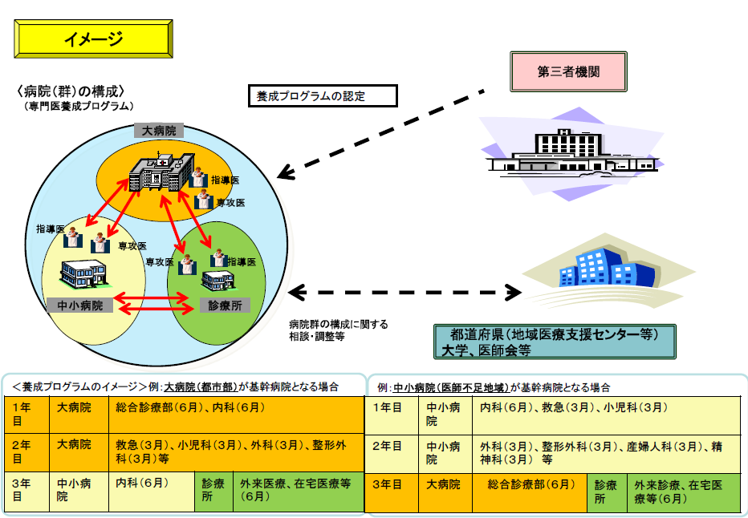
地域医療との関係
○専門医の養成は、第三者機関に認定された養成プログラムに基づき、大学病院等の基幹病院と地域の協力病院等（診療所を含む）が病院群を構成して実施。
※ 研修施設は、必要に応じて都道府県（地域医療支援センター等）と連携。
○研修施設が養成プログラムを作成するにあたり、地域医療に配慮した病院群の設定や養成プログラムの作成等に対する公的な支援を検討。
○専門医の養成数は、患者数や研修体制等を踏まえ、地域の実情を総合的に勘案して設定。
○少なくとも、現在以上に医師が偏在することのないよう、地域医療に十分配慮。

Slide 31
我が国における専門医制度の動向

Slide 32
専門医の在り方に関する検討会
現在、専門医は学会単位で認定している
認定基準が統一されておらず、専門医として有すべき能力のコンセンサスが得られていない
医師の地域偏在・診療科偏在への配慮も必要
医師の質の一層の向上及び医師の偏在是正を図ることが目的として、厚生労働省に設置された検討会
本年4月に最終報告書が提出された
http://www.mhlw.go.jp/stf/shingi/2r985200000300ju-att/2r985200000300lb.pdf

Slide 33
専門医制度の改革
これまでの制度
学会の、学会による、学会のための制度
｢年会費納入｣など、能力と関係ない条件が含まれる
国民への責任＜お家の事情 になりがち
どうしても身内に甘く、現状追認になりがち
｢製造過程｣(プログラム)､｢品質｣(認定試験)に対する 保証が不明確
学会によりバラバラで国民にわかりにくい (標榜できるのに!)

Slide 34
専門医制度の改革
これからの制度
国民の、国民による、国民のための制度
中立的第三者機関（board）が認定する
専門医の認定、研修プログラム・研修施設の認定を行う
基本領域とサブスペシャリティ領域の２階建てとする
基本領域：初期研修を修了した医師が必ずどれかを取得する （総合診療医を入れて19領域）
サブスペシャリティ：基本領域の専門医取得後に取得する
総合診療専門医を新設する

Slide 35
専門医の「定義」
専門医は
スーパードクター？
芸を極めた達人？
それぞれの診療領域における適切な教育を受けて、十分な知識・経験を持ち、 患者から信頼される標準的な 医療を提供できる医師

Slide 36
専門医のキャリアパス（現在）
サブスペ
シャルティー
消化器内視鏡専門医
核医学専門医
老年病専門医
レーザー専門医
大腸肛門病専門医
透析専門医
肝臓専門医
一般病院連携精神医学専門医
消化器病専門医
呼吸器外科専門医
小児神経専門医
家庭医療専門医
基本領域
総合内科専門医
小児科専門医
皮膚科専門医
精神科専門医
外科専門医
整形外科専門医
産婦人科専門医
眼科専門医
耳鼻咽喉科専門医
泌尿器科専門医
脳神経外科専門医
放射線科専門医
麻酔科専門医
病理専門医
臨床検査専門医
救急科専門医
形成外科専門医
リハビリテーション専門医
初期研修（2年）
卒前教育

Slide 37
専門医のキャリアパス（新制度発足後）
サブスペ
シャルティー
今後、領域別に設定する方針で見直す予定
消化器内視鏡専門医
核医学専門医
老年病専門医
レーザー専門医
大腸肛門病専門医
透析専門医
肝臓専門医
一般病院連携精神医学専門医
消化器病専門医
呼吸器外科専門医
小児神経専門医
後期研修の必修化
基本領域
内科専門医
小児科専門医
皮膚科専門医
精神科専門医
外科専門医
整形外科専門医
産婦人科専門医
眼科専門医
耳鼻咽喉科専門医
泌尿器科専門医
脳神経外科専門医
放射線科専門医
麻酔科専門医
病理専門医
臨床検査専門医
救急科専門医
形成外科専門医
リハビリテーション専門医
総合診療専門医
初期研修（2年）
卒前教育

Slide 38
総合診療専門医の位置づけ

Slide 39
総合診療専門医のあり方
総合診療医には､日常的に頻度が高く､幅広い領域の疾病と傷害等について､わが国の医療提供体制の中で､適切な初期対応と必要に応じた継続医療を全人的に提供することが求められる。
総合診療専門医は､従来の領域別専門医が「深さ」が特徴であるのに対し､「扱う問題の広さと多様性」が特徴であり､専門医の一つとして基本領域に加えるべきである。
総合診療専門医には､地域によって異なるニーズに的確に対応できる「地域を診る医師」としての視点も重要であり､他の領域別専門医や他職種と連携して､多様な医療サービスを包括的かつ柔軟に提供することが期待される。
キーワードは「地域」
Notes:
総合診療専門医育成の為の研修プログラム
○ 研修プログラムについてはプライマリ・ケア連合学会・内科学会・小
児科学会・外科学会・救急医学会・整形外科学会・産科婦人科学会等
複数の関連する学会､並びに日本医師会が協力して早急に委員会 (ボ
ード) を組織して策定する事が求められる。3
○ 総合診療専門医の診療能力の中核となるのは内科・小児科であり、内
科・小児科領域の指導医から一定の指導が受けられるよう研修プログ
ラム作成に際して特に配慮する必要がある。
○ 総合診療専門医の研修については、日本の医療を担って来た地域の実
地医家・開業医も指導医として研修に関与してもらう必要があり、日
本医師会の協力も必要である。
研修プログラムの基本的な枠組みとして以下の考えが示された。
内科・小児科・救急を必須とし、その他領域別研修として外科・整形
外科・産婦人科等を研修する。診療所或は在宅診療を実施している小
病院、中規模以上の病院の総合診療部門、内科、小児科、救急を組み
合わせた研修で日常よく遭遇する症候や疾患(外傷も含む) への対応を
中心とした外来診療，救急診療，在宅ケアを含む訪問診療を学ぶ。
○ 研修環境が異なっても「地域を診る」という総合診療専門医の専門能
力が身につけられるよう研修施設や指導医の認定等をボードにおいて
早急に議論する。
○ 研修目標については 2009 年に日本医師会が作成した生涯教育カリキ
ュラムを基盤にしてボードで更に協議する必要があるが，専門医資格
更新の際も同カリキュラムの活用を考慮する。

Slide 40
総合診療医の「専門性」とは
専門性＝他の専門医には(簡単には) できないもの
幅広さ
地域を診る
臓器、年齢、性別
急性期ー慢性期ー臨死期
入院ー在宅
身体因ー心因
臓器ー個人ー家族ーコミュニティ
保健ー医療ー福祉
※初期研修では不十分というコンセンサスは得られている
Notes:
総合診療とは何か（誰が担うのか、は後で）定義は人によって違うので、今日は「私が考える総合診療」で話を進めさせていただく。
最初に、診療行為そのものを定義したい。誰が実施するかは後で述べる。その意味で、ここでは「総合診療能力」という言葉で話をさせていただく。
キーワードは、穴なく幅広いこと、選り好みしないこと。
したがって、以下は｢今日私が定義する意味での｣総合診療とは言えない。
複数の臓器を診る「○臓も○臓も診る」
領域を限定しているもの「○○に関しては総合診療」
鑑別診断屋、初期救急のみ

Slide 41
総合診療専門医が備えるべき臨床能力の例示 （1人の専門医が､以下のすべての項目を実践できること）
外来で
健診で初めて高血圧を指摘された患者について､疾患の説明､二次性高血圧の除外､食事運動指導､自宅血圧管理指導､禁煙指導ができる
不眠と頭痛で受診した患者について､うつ病を的確に診断し､自殺念慮を確認して精神科に適切にコンサルトできる
動悸､全身倦怠で受診した患者について､適切な鑑別診断を行ってバセドウ病と診断し､抗甲状腺薬による治療を開始できる
女性の月経前症候群や更年期障害の診断と治療を行い、必要に応じて専門科にコンサルテーションできる。
小児の予防接種について､母親に正確に説明し､適切に実施できる
Notes:
タイトル
「すべてについて1人で」→チーム医療を行わず、単独診療しているような印象を与える。
ウィメンズヘルス
婦人科領域が足りない、という指摘があったため追加。（それに伴い、内科が多すぎるので一つ削除）

Slide 42
総合診療専門医が備えるべき臨床能力の例示 （1人の専門医が､以下のすべての項目を実践できること）
救急当直で
気管支喘息中発作で受診した小児患者にガイドラインに準拠した治療を行って､翌日の小児科外来受診を指示できる
テニスのプレー中に転倒して足首痛を訴える患者について､適切な初期評価・治療、および必要に応じて固定まで行い、整形外科受診を指示できる。
胸背部痛で受診した患者について､大動脈解離と診断して循環器外科医に適切にコンサルトできる。
鼻出血で受診した患者について､止血処置を含めた適切な初期対応ができる
食欲不振､ADL低下で受診した高齢患者について､肺炎と診断して入院の判断ができる。
Notes:
鼻出血の出血部位の確認および止血処置について、「全例必ずできるのか」と専門医から突っ込まれる可能性があるため。

Slide 43
総合診療専門医が備えるべき臨床能力の例示 （1人の専門医が､以下のすべての項目を実践できること）
病棟で
脳梗塞後遺症､認知症､糖尿病があり､誤嚥性肺炎で入院した高齢患者の全体のマネジメントができる
様々な症状緩和や倫理面の配慮を含めた癌・非癌患者の緩和医療ができる
熱中症で入院した独居老人について､脱水の補正を行い､全身状態の改善を図るとともに､退院後のケアプランの調整ができる。
不明熱で入院した患者について全身精査を行い､悪性リンパ腫を疑って血液内科専門医にコンサルトできる。
外科の依頼を受けて､糖尿病患者の周術期の血糖コントロールができる
Notes:
緩和医療
緩和医療は、癌末期にのみ行うものではなく、診断早期から行うものであること、また最近では非癌患者の緩和医療も注目されていることを考慮して変更
リンパ腫
確定診断は病理診断、遺伝子解析で行うものであるため。

Slide 44
総合診療専門医が備えるべき臨床能力の例示 （1人の専門医が､以下のすべての項目を実践できること）
地域で
寝たきりで褥瘡を作った患者の訪問診療を行い､褥瘡の治療を行うとともに､ケアマネージャーや介護職と相談して､ケアプランを見直すことができる
COPDで在宅酸素療法を受けている患者の医学的管理を行うとともに､訪問看護師､理学療法士と協力して､ADLの維持に努めることができる
学校医として､小学生の健康管理と学校への適切な助言ができる
地域住民を対象として､禁煙教室を開催できる
地方自治体の担当者と協力して､子宮頚癌ワクチンの導入に関する協議に参画できる

Slide 45
日本プライマリ・ケア連合学会 改訂後期研修プログラムの概要

Slide 46
基本的な考え方
｢現状追認｣より｢あるべき姿｣を重視したい
国民の理解が得られるような明確な制度にする
総合診療医には、誰でもわかる高度専門技術がない →専門性を明確にしないとidentityが確立できない →若手医師が入らない
原理原則を重視するあまり､地域がついて行けない 仕組みにはしない。ただし､単なる現状追認はしない
地域医療の現場を大切にしたい
地域が専門研修に最適なのは総合診療医の特徴
地域で活躍している医師のキャリアを大切にしたい

Slide 47
基本的な考え方
｢家庭医｣｢病院総合医｣両方を大切にしたい
ジェネラリストとしての共通点は極めて多い
同じマインドを共有して一緒に歩んできた経緯がある
お互い、お互いのスキルと経験が必要
ステークホルダーとの関係性を大切にしたい
内科・小児科など
幅広い診療領域をカバーしてきたこれまでの実績
医師会
地域の第一線で活躍される先生方との協働
国
超高齢化社会における地域医療の制度設計の責務

Slide 48
専門医制度に対する本学会の基本方針
2017年に始まる新しい専門医制度に先駆けて、本学会が考える「あるべき姿」に近い学会独自の新しい専門医制度(ver2)を2014年度からスタートさせる。
現行制度(ver1)は、移行措置を終了して本則を適用したうえで､2017年３月を期限として残す。
まずは新卒むけプログラムを整備する。その後、他領域専門医や地域の第一線で活躍する医師向けのプログラムを整備する。

Slide 49
タイムスケジュール
 | 2013 | 2014 | 2015 | 2016 | 2017 | 2018 | 2019 | 2020
ver1 | 移行措置 あり |  | 移行措置 なし |  | 採用停止 | 運用・ 認定試験 |  | 廃止
ver2 | プログラム確定 認定作業 |  |  |  | 採用停止 | 運用・ 認定試験 |  | 廃止
Board認定 | Boardの 設置 | 基準作成 | プログラム認定 | 研修医 募集 | 採用開始 |  |  | 第１回 認定試験

Slide 50
概要
研修期間：3年以上
研修科目
総合診療専門研修（18か月以上）
診療所・小病院（研修Ⅰ）、病院総合診療部門（研修Ⅱ）の両方で研修する（それぞれ６か月以上
総合診療医に必要な領域別研修（12か月以上）
内科は６か月､小児科は３か月､救急は３か月相当を必修とする。
その他、領域別研修として外科､整形外科､産婦人科､精神科､ 皮膚科などの各科で研修
※研修内容は、関連学会・医師会と協力して作成
Notes:
（プログラムの期間） プログラムの期間は3年間とする。
※ 3年間を超えるプログラムも認める。その場合は認定されたプログラムの期間の満了を、要綱第16条でいう後期研修の修了の要件とする。
（プログラム内容） プログラムは、家庭医療専門研修と家庭医に必要な領域別研修とで構成する。
（研修施設） プログラムには、次の2つの施設が必要である。
家庭医療専門研修を行うための、主として家庭医療を実践している診療所または小病院
家庭医に必要な領域別研修を行うための病院または診療所
（家庭医療専門研修） 家庭医療専門研修は第３条の(1)に定める施設で、６ヶ月以上行わなければならない。この施設では家庭医療専門研修の全期間を通して要綱第３条別表に従った研修ができなければならない。
家庭医療専門研修には、生活習慣病などの慢性疾患に対する継続的な外来診療、及び、在宅患者に対する計画的な訪問診療の研修を加えなければならない
家庭医療専門研修は原則としてブロック単位での研修とするが、週1日4か月、週半日8か月の研修経験をブロック研修期間1か月と置き換えることができる。その場合は、家庭医療専門研修を１つの研修施設にて行うこととする。
（必修の領域別研修） 領域別研修は病院で内科の入院および外来研修を6ヶ月以上、小児科の入院および外来研修を3ヶ月以上行うことを必須とする。内科、小児科ともに連続した期間であることが望ましい。
内科は臓器別内科でない総合（一般）内科、総合診療科とする。ただし、家庭医の研修に必要な範囲内で臓器別内科が含まれていてもよい。
小児科は総合的に小児科領域の研修ができる施設でなければならない。
（望ましい領域別研修） 次の領域の研修を病院または診療所で行うことが望ましい。その研修期間はプログラム毎に設定でき、必ずしも連続した期間でなくてよい。研修が行えない領域は、家庭医療専門研修の中で指導できるよう努めなければならない。 (1) 一般外科 (2) 産科婦人科 (3) 精神科または心療内科 (4) 救急医学 (5) 整形外科 (6) 皮膚科 (7) 泌尿器科 (8) 眼科 (9) 耳鼻咽喉科 (10) 放射線科（診断・撮影） (11) 臨床検査・生理検査 (12) その他の選択科
（人員） プログラムの管理・運営・教育の中心的な役割を果たす人員として次の者を置かなければならない。 (1) 要綱第7条に定めるプログラム責任者を1名（*1） (2) 本細則第４条に定める研修においては、要綱28条に定める認定指導医を、その施設で同時に家庭医療専門研修中の後期研修医3名に対して１名以上 (3) 各領域別研修の指導医を各領域毎に1名以上（当該専門領域の学会が定める指導医資格は必要としない）
（協力者） プログラムにおける教育には、医師だけでなく医療関係職種、保健・福祉関係職種、地域の住民、医療機関の利用者などの協力を得られるようにしなければならない。
＊1 プログラム責任者になろうとする者に限って、本学会会員であれば専門医または認定医でなくても所定の指導医講習の受講歴をもって指導医の認定申請ができます（要綱附則第7条参照）。ただし、2013年度までに専門医または認定医を取得しなければ、2014年4月以降は指導医の資格が失効し、同時にプログラム責任者の資格も失効します。

Slide 51
研修プログラムの一例
 | 4 | 5 | 6 | 7 | 8 | 9 | 10 | 11 | 12 | 1 | 2 | 3
後期研修 1年目 | 必修 内科 |  |  |  |  |  | 必修 小児科 |  |  | 必修 救急
後期研修 ２年目 | 総合診療専門研修Ⅰ（診療所・小病院） ＋領域別研修（１日/週）【精神科､皮膚科】
後期研修 ３年目 | 総合診療専門研修Ⅱ （病院総合診療部門） |  |  |  |  |  | 領域別研修 【整形外科】 |  |  | 領域別研修 【産婦人科】
Notes:
（

Slide 52
総合診療専門研修Ⅰ 診療所・小病院研修
研修施設：診療所または地域の小病院
小病院の規模についても研修内容の各種要件が担保されれば病床数などで一律には規定しない
指導医：学会認定指導医
研修内容：
外来診療：日常良く遭遇する症候や疾患への対応（外傷も含む）、生活習慣病のコントロール、患者教育、心理社会的問題への対応、高齢者ケア（認知症を含む）、包括ケア、継続ケア、家族志向型ケアなどを経験する
訪問診療：在宅ケア、介護施設との連携などを経験し在宅緩和ケアにも従事
地域包括ケア：学校医、地域保健活動などに参加する

Slide 53
総合診療専門研修Ⅱ 病院総合診療部門研修
研修施設：病院における総合診療部門
病院の規模については研修内容の各種要件が担保されれば病床数などで一律には規定しない
総合診療部門とは総合診療科、総合内科、一般内科等を指す
総合診療部門は一般病床を有し、救急医療を提供している必要がある
指導医：学会認定指導医

Slide 54
総合診療専門研修Ⅱ 病院総合診療部門研修
研修内容：
病棟診療
臓器別ではない病棟で、主として高度医療技術の必要のない成人・高齢入院患者や複数の健康問題(心理・社会・倫理的問題を含む）を抱える患者の包括ケア、癌・非癌患者の緩和ケアなどを経験する
外来診療
臓器別ではない外来で、救急患者も含む初診患者を数多く経験し、複数の健康問題をもつ患者への包括的ケアを経験する

Slide 55
総合診療専門医のゆくえ

Slide 56
総合診療のキャリアパス（現在）
20代 | 30代 | 40代 | 50代 | 60代
卒前教育
初期研修
内科認定医
○○内科
専門医
総合内科
専門医
○○科
専門医
家庭医療
専門医
地域で内科・小児科・外科などの特定の診療科に
とどまらず、総合診療に従事する期間

Slide 57
総合診療のキャリアパス（将来）
20代 | 30代 | 40代 | 50代 | 60代
卒前教育
初期研修
内科専門医
○○内科
専門医
総合診療
専門医
総合内科
専門医
○○科
専門医
総合診療
専門医
総合診療
専門医
○○科
専門医
地域で内科・小児科・外科などの特定の診療科に
とどまらず、総合診療に従事する期間

Slide 58
総合診療専門医のキャリアパス
ER physicianとして
救急病院で活躍
大学院に進学して
地域医療の研究に従事
総合診療専門医
幅広いベースを持つ
臓器専門医として活躍
大学教員として
地域医療教育を実践
地域の診療所で
家庭医として活躍
スポーツドクター
として活躍
病院総合医として
市中病院で活躍
緩和医療専門医
として活躍
行政の立場で
地域包括ケアを実現
臓器別専門医を取得
→その後地域で開業

Slide 59
総合診療専門医制度 導入のインパクト（１）
総合診療医の位置づけが明確になった
総合診療の業界団体ではなく、専門医制度全体の制度設計の中で「基本領域の専門医」として専門性が明確に位置づけられた
医療政策上「今後重点的に総合診療専門医の数を増やしていく」という方向性が明確に示された
※養成必要数は｢数万人規模」とする見解が多い →現在は家庭医療専門医は約400人しかいない →「社会から強く求められる存在」となることは確実
｢総合診療に従事する品質保証」という概念の導入 →誰でも出来る仕事ではない →アイデンティティの確立 将来のインセンティブ導入の可能性

Slide 60
総合診療専門医制度 導入のインパクト（２）
キャリアパスが明確になった
総合診療に興味を持つ学生・研修医は多いのに、後期研修医としてキャリアを選択する人は少ない (100人弱/年）のは、キャリアパスへの不安が背景にある
基本領域の専門医として位置づけられ、第三者機関が認証することで、質・量ともに研修プログラムが充実することは確実
キャリアパスの選択肢が増える
基本領域専門医をとらないと、subspecialty専門医になれない →今後、専門医制度間の協議が進む →総合診療専門医取得後のキャリアパスが整備される
｢幅広いベースを持った臓器専門医」｢しばらくは臓器専門診療、最終的に地域医療」というキャリアを考えている人が、基本領域で総合診療専門医を選択するようになる

Slide 61
総合診療の将来は･･･
ご清聴ありがとうございました
Twitter：@maenotetsuhiro

Slide 62
ご清聴ありがとうございました

